Slide 1

МЕХАНИЧЕСКИЕ КОЛЕБАНИЯ И ВОЛНЫ
Гармонические колебания. Затухающие колебания. Вынужденные колебания. Резонанс.
Домашнее задание: Учебник: § 9–13, повторить формулы.
Подготовиться к выполнению самостоятельной работы. Выполнить
задания по тетради-тренажёру.

Slide 2
Цель нашего урока
Среди различных колебательных процессов выделяется особый вид колебаний, которые называют гармоническими. Этот вид колебаний является основным для дальнейшего изучения более сложных колебательных систем.
ВЫ УЗНАЕТЕ:
основные виды колебательного движения;
признаки гармонических колебаний и их изображение;
понятие резонанса;
связь между координатой колеблющегося тела и долей периода.

Slide 3
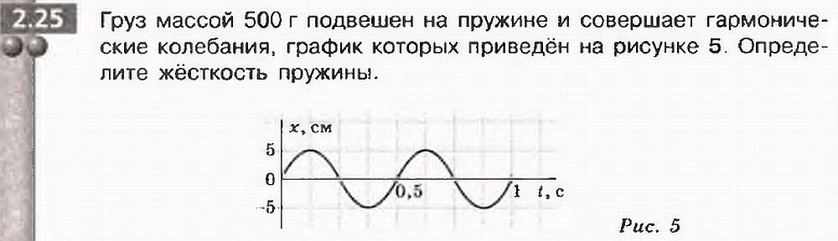


Что сделано дома
$≈$450 г.
?
$≈$79 Н/м
?
Notes:
Сделано дома

Slide 4

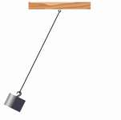


Физическая разминка
Назовите известные вам виды колебаний ?
Каковы условия их реализации ?
Предложите план описания одного из видов колебаний

Slide 5

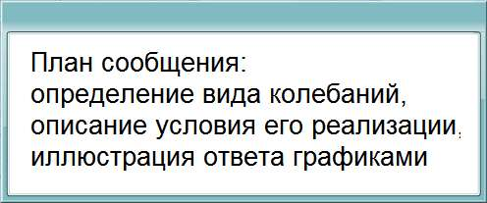
Виды колебаний
Работа с учебником
Групповые задания на подготовку сообщения
Гармонические колебания
Гармонические колебания
?
Затухающие колебания
?
Вынужденные колебания
?
Резонанс
?
Превращения энергии при колебаниях
?

Slide 6
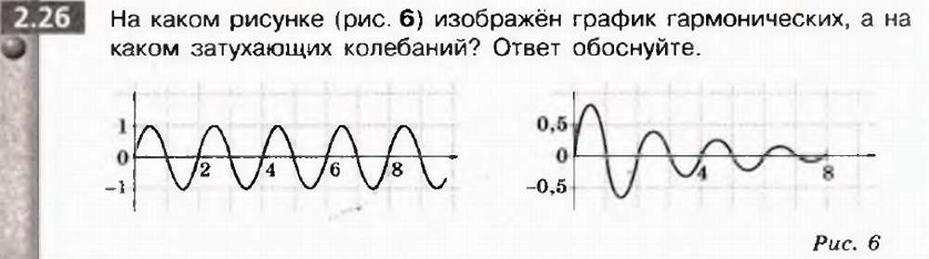
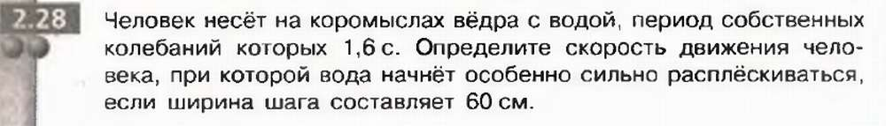
Наши задачи

Slide 7
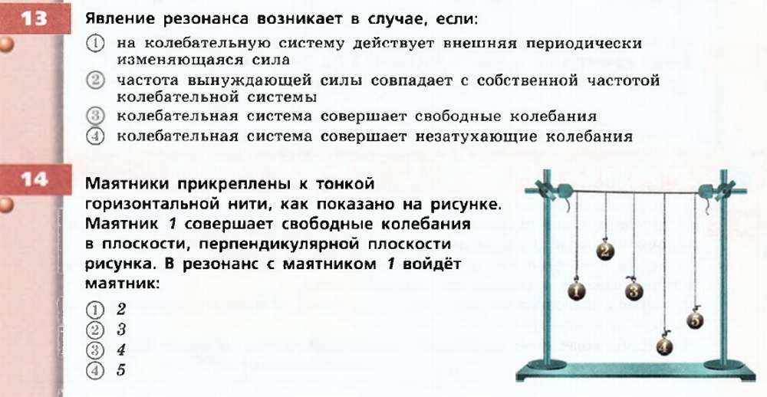
Выполняем тест

Slide 8
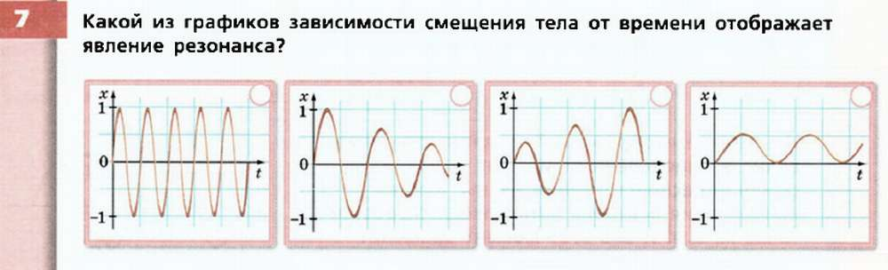
Смотрим и думаем

Slide 9
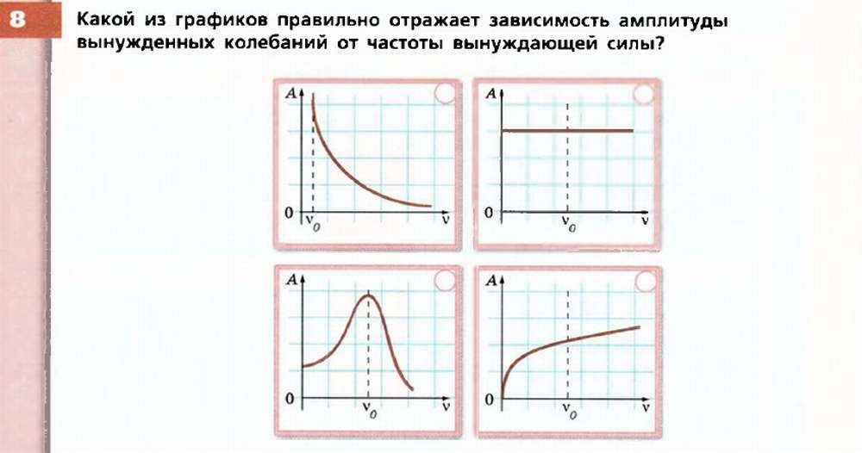
Смотрим и думаем

Slide 10
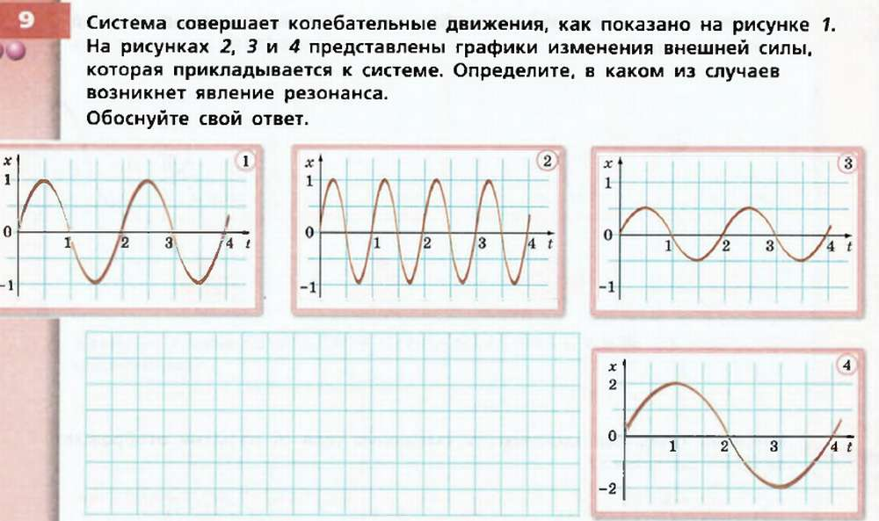
Смотрим и думаем

Slide 11
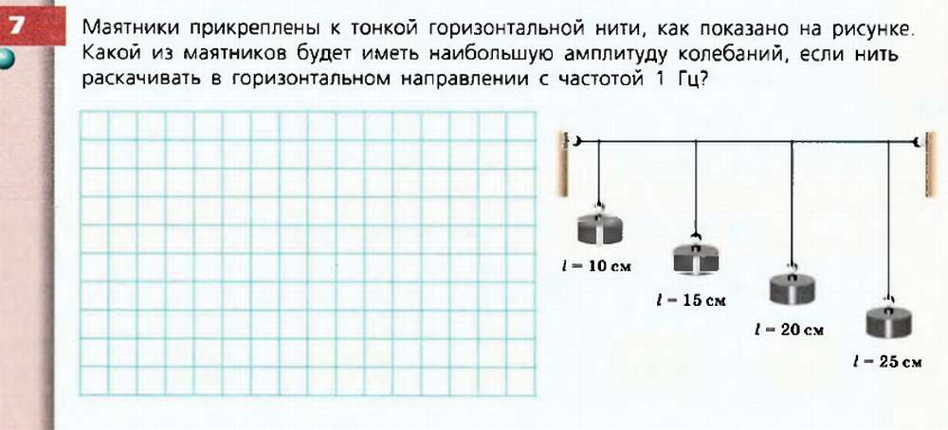
Считаем и сравниваем

Slide 12
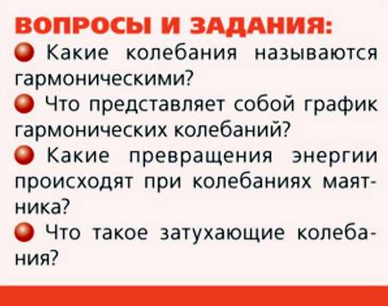

ВИЗ

